Slide 1
VALENTINOVO
Antea jarak,5.d

Slide 2
Valentinovo (Dan sv. Valentina) se održava 14. veljače svake godine. Taj dan se ujedno i obilježava kao Dan zaljubljenih.

Slide 3
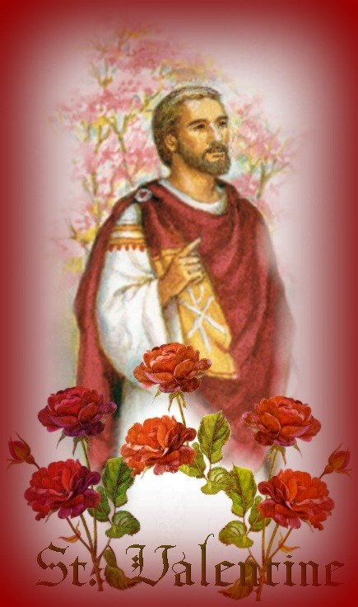
Sv. Valentin
Svatom Valentin je bio svećenik i mučenik. Živio je u 3. stoljeću. Rođen je oko 175. godine,a preminuo oko 269. godine. On je zaštitnik ljubavi i brakova. Njegov se blagdan slavi 14. veljače,a poznat je kao Valetniovo ili Dan zaljubljenih.

Slide 4
Čestitke za Valentinovo
Najstariju čestitku za Valentinovo napisao je francuski vojsvoda Karlo Orleanski. Namijenio ju je svojoj supruzi dok je bio u zatočeništvu u Engleskoj. Svake se godine za Valentinovo pošalje oko milijardu čestitki. U Americi,zanimljivo,čak 15 posto čestiki djevojke pošalju same sebi.

Slide 5
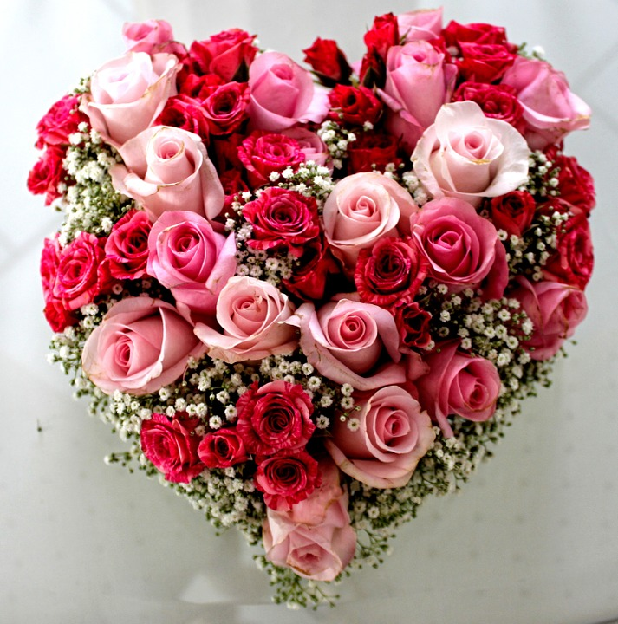
Cvijeće za Valentinovo
Valentinovo je,uz Majčin dan,dan i kada se poklanja najviše cvijeća. Svake godine djevojke i žene širom svijeta na Valentinovo zajedno dobiju oko 50 milijuna ruža.

Slide 6
Kupid
Simbol Valentinova je i Kupid,starorimski bog ljubavi. Često se prikazuje kako drži luk i strijelu jer se vjeruje da se onaj kojeg on pogodi svojom čarobnom strtelicom odmah zaljubi.

Slide 7
Hvala na pažnji!

